Slide 1

ENSb1116 Zoologický přehled jaro 2024
RNDr. Petra Křížková

Slide 2

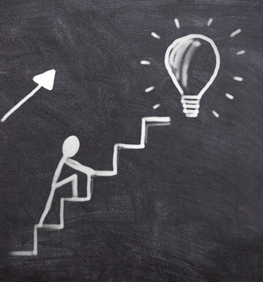
Podmínky úspěchu
Seminární práce
  ve dvojicích (sdílená tabulka v mailu)
  Vložit do odevzdávárny v ISU
  Součást znalostí k písemné zkoušce
Písemná zkouška
  Kombinace otevřených a uzavřených otázek
  Součástí je také poznávačka živočichů

Slide 3
Témata na seminární práce
(3-5 stran textu, alespoň 3 zdroje)
1. Aktuální vývoj fauny – vymírající, reintrodukované a druhy na vzestupu
2. Nepůvodní, invazní a ohrožené druhy + role člověka
3. Výzkum a ochrana živočichů
4. Zoogeografie
5. Život v extrémních podmínkách (pouště, jeskyně, hlubokomořské dno, polární oblasti, horké prameny, vulkanické oblasti)
6. Etické zacházení se zvířaty – velkochovy, laboratoře
7. Hibernace živočichů a vliv člověka
8. GMO
9. Onemocnění hospodářských zvířat a zvěře (Viry, Bakterie, Priony)
10. Nejvýznamnější parazité (Prvoci, Rybomorky, Ploštěnci, Hlístice)
11. Nejvýznamnější parazité (Měkkýši, Kroužkovci, Členovci)
12. Životní strategie paryb, ryb a obojživelníků
13. Životní strategie plazů a ptáků
14. Životní strategie savců
15. Vliv lidské činnosti na faunu – kladný i záporný

Slide 4
Literatura
Laštůvka, Zdeněk. Zoologie pro zemědělce a lesníky. 1. vyd. Brno Konvoj, 1996. 266 s.
Zicháček, Vladimír. Zoologie. 2. vyd. Olomouc: 2012. 560 s.
Heiko Bellmann a kol., Atlas živočichů. Knižní klub, 2014
Online zdroje - klasifikace: např. www.biolib.cz
Vácha a kol. Srovnávací fyziologie živočichů
(pdf volně ke stažení zde)
Zoologie pro veterinární mediky (zde)
Časopisy Veronica, Naše příroda, Ekolist, Vesmír
https://www.citynaturechallenge.cz/aplikace-inaturalist/

Slide 5


Slide 6
Tipy
Pro nadšené ptáčkaře – ORNITOLOG na drátě – online LIVE podcast https://www.birdlife.cz/ornitolog-na-drate/
Jarní brigáda na Kosteliskách: pátek – neděle 1. – 3. 3. 2024
https://www.birdlife.cz/rezervace/kosteliska/akce-kosteliska/
Ukliďme svět – 23. března
https://uklidmesvet.cz/
Dobrovolnické práce v přírodě
https://vikendproprirodu.cz/
Praktický rádce – jak chránit přírodu v Brně
https://www.veronica.cz/prakticky-radce-brnana

Slide 7
Zoologie
Všestranně zkoumá živočichy a jejich projevy
Recentní x fosilní
  Morfologie, anatomie, fyziologie
  Ontogeneze
  Fylogeneze
  Genetika
  Užitá zoologie
  Ekologie
  Etologie
  Systematická zoologie

Slide 8
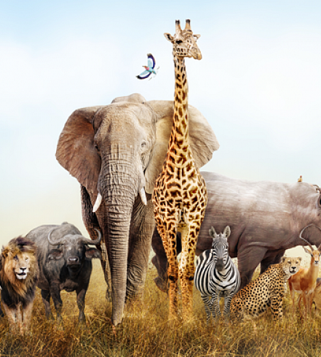
Základní znaky živočichů
Růst a vývoj
Příjem potravy a vody
Dýchání
Pohyb
Rozmnožování
Vylučování odpadních látek
Smrt

Slide 9
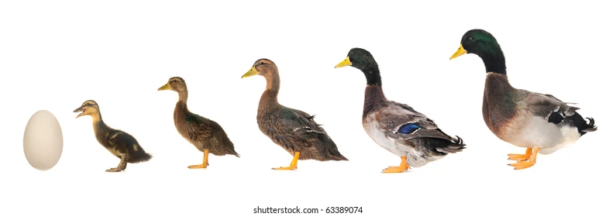
Růst a vývoj
Růst = kvantitativní změna
Vývoj = kvalitativní změna
Velikost živočichů předurčena geneticky - omezení počtu dělení výchozí buňky
Převažuje anabolismus nad katabolismem
Vylučování chalonů buňkami – při dosažení koncentrace → inhibice proliferace buněk
Vliv hormonů – zejména růstový hormon vylučovaný hypofýzou (gigantismus, nanismus)
Aktivní růst – navyšování počtu buněk (dospělec až 30x více buněk)
Pasivní růst – příjem vody, tvorba dutin, navyšování objemu buněk

Slide 10
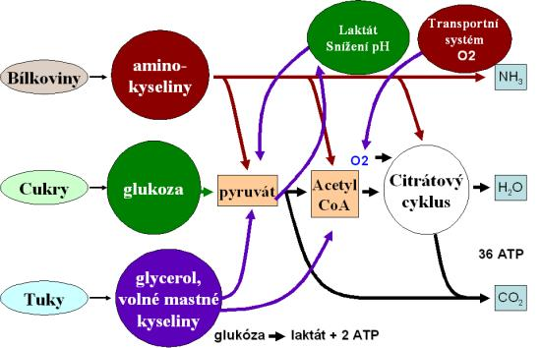
Příjem potravy a vody
Přísun živin, vitamínů, minerálů a vody
Hybnou silou je energie získaná
z chemických vazeb přijatých potravou
METABOLISMUS
– látková a energetická výměna
Zpracování a přeměna na tělu vlastní
stavební materiál – katabolismus
Z nejjednodušších jednotek tvorba
vlastních struktur – anabolismus
Energie ve formě makroergních vazeb v adenosintrifosfátu (ATP)
Pro většinu reakcí je nutná přítomnost katalyzátoru - enzymu
https://www.youtube.com/watch?v=TMnX76SlKDY

Slide 11
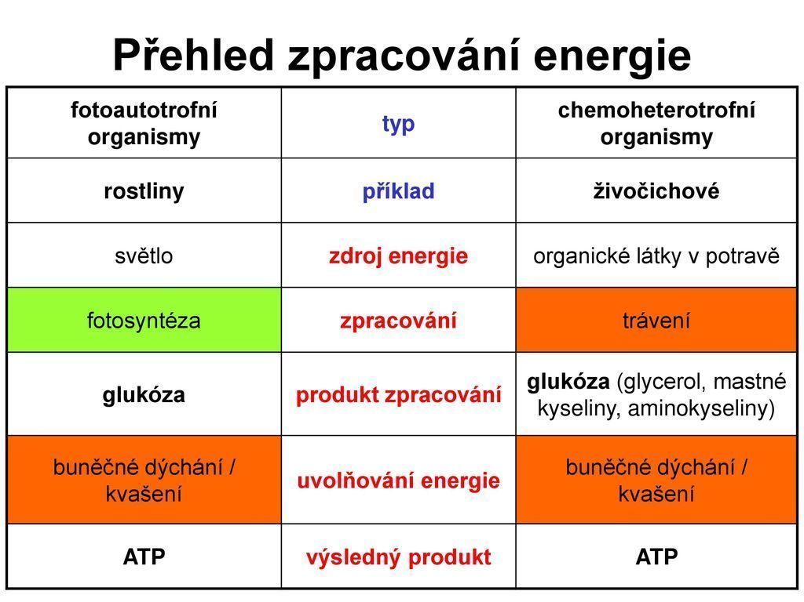
Metabolismus
Dělení organismů dle metabolismu:
  Autotrofní – zdrojem C je CO2
    Fotoautotrofové (sinice, rostliny, bakterie)
    Chemoautotrofové (bakterie)
  Heterotrofní – zdrojem C jsou organické látky
    Fotoheterotrofové (bakterie)
    Chemoheterotrofové (živočichové, houby, bakterie, rostliny)

Slide 12
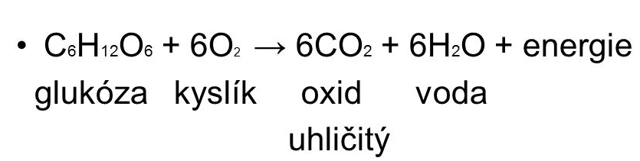
Dýchání
Výměna plynů mezi jedincem a prostředím
Forma odbourávání energie – oxidace zásobních látek a jejich přeměna na energii
Způsob získání energie:
Anaerobní metabolismus – bez přítomnosti kyslíku, 2 ATP/glukóza
Aerobní metabolismus – za přítomnosti kyslíku, až 38 ATP/glukóza
Fakultativně anaerobní – při nedostatku kyslíku přežití díky anaerobnímu způsobu
Spotřeba energie:
  Pohyb
  Teplo
  Anabolismus

Slide 13
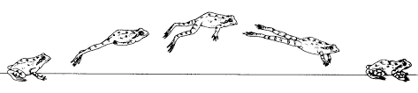
Pohyb
Subcelulární, celulární a organismální pohyb
Zdrojem pohybu je interakce bílkovinných vláken cytoskeletu buněk → přeměna energie z vazeb ATP do mikroskopického pohybu
Pasivní pohyb – bez aktivního zapojení, přenos větrem, vodou, jinými živočichy
Aktivní pohyb – vlastní pohybová činnost živočicha v prostoru
  Pomocí brv a bičíků
  Améboidní pohyb
  Svalová kontrakce

Slide 14
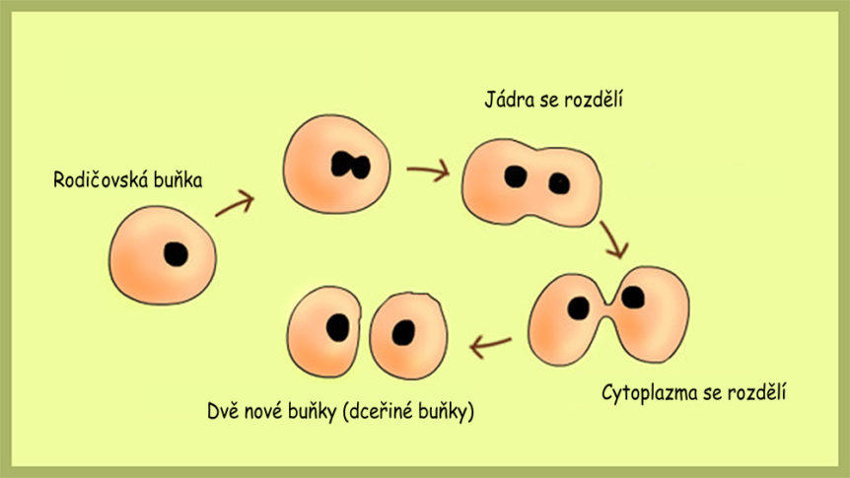
Rozmnožování
Umožňuje:
  Zvyšování počtu jedinců
  Zachování druhu
  Vývoj
  Regeneraci a růst
Není nezbytné pro život jedince, ale pro zachování kontinuity druhu.
Pohlavní (sexuální) – genetická variabilita
  Vznik pohlavních buněk – meióza
Nepohlavní (asexuální) – pilíř regenerace
  Dělení, pučení a další způsoby, základem je mitóza

Slide 15
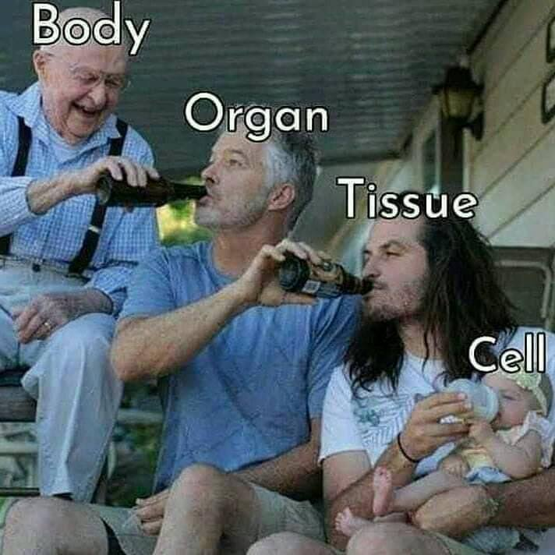
Z čeho se skládá organismus?

Slide 16
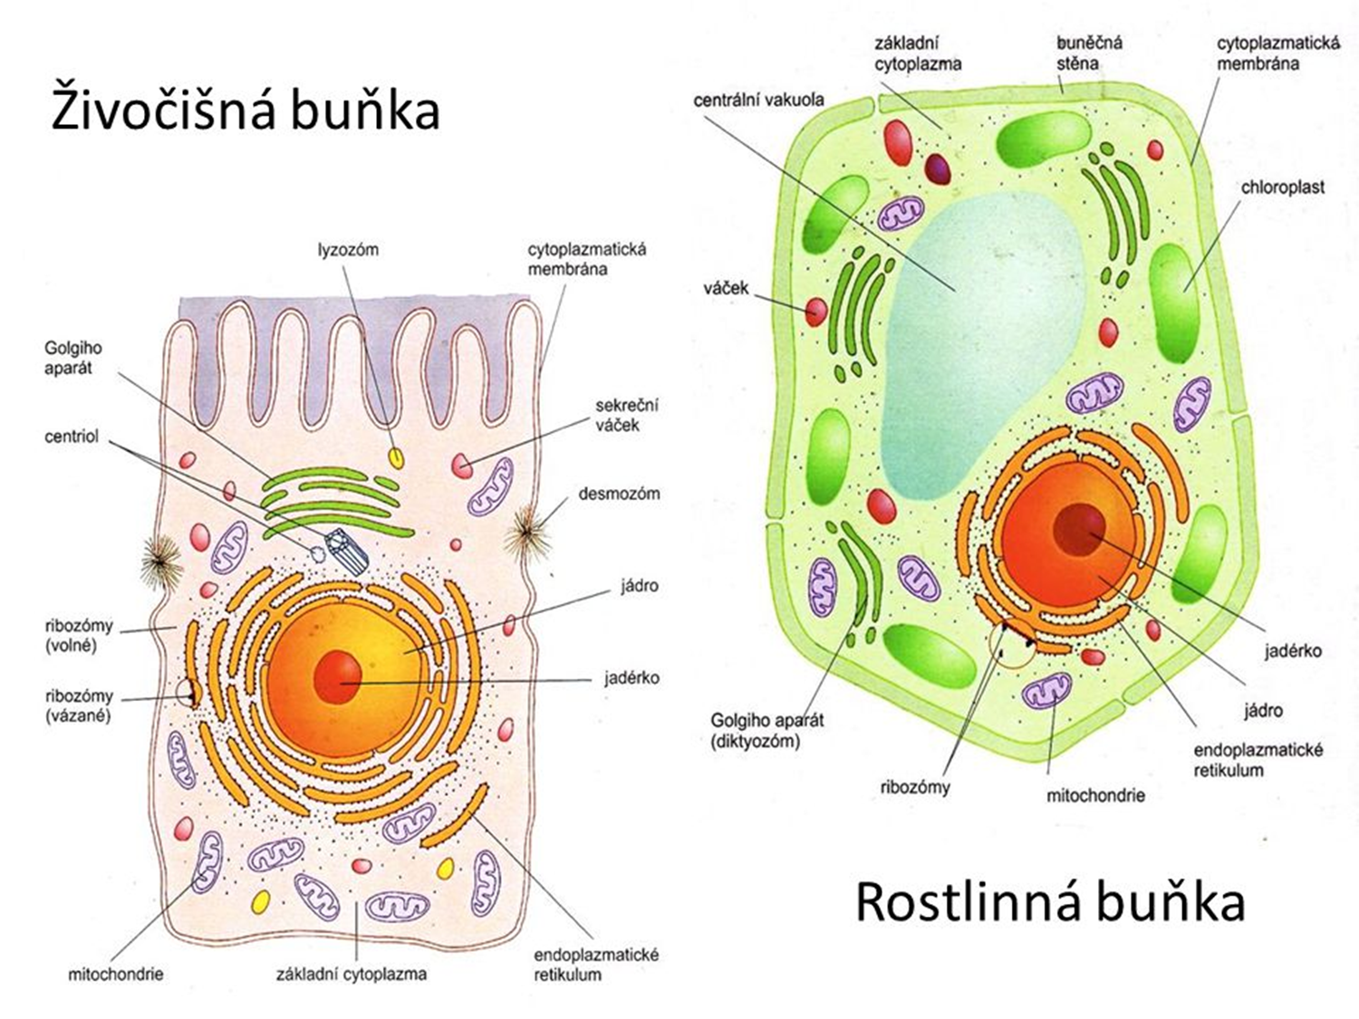
Rekapitulace co známe…
Živočišná buňka

Slide 17
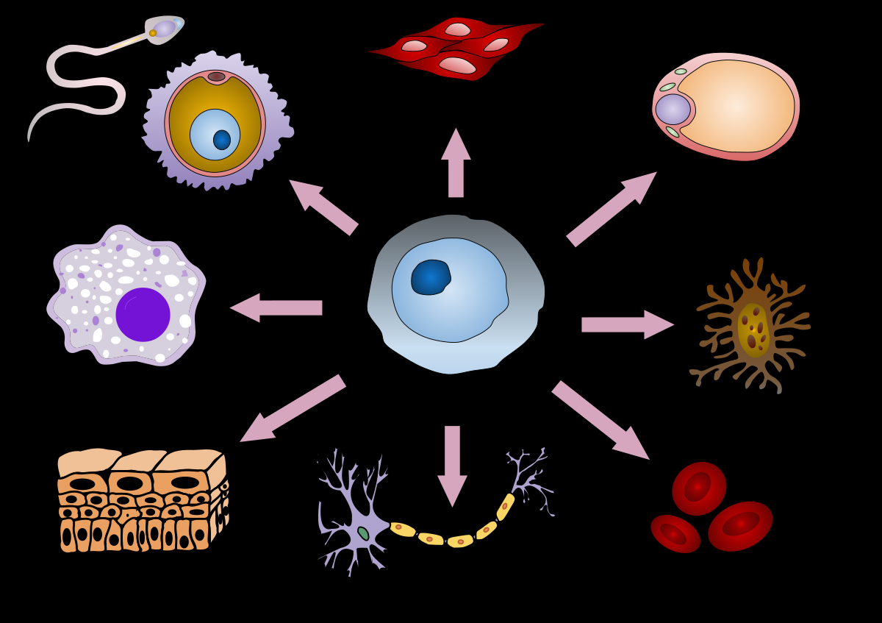
Diferenciace buněk

Slide 18
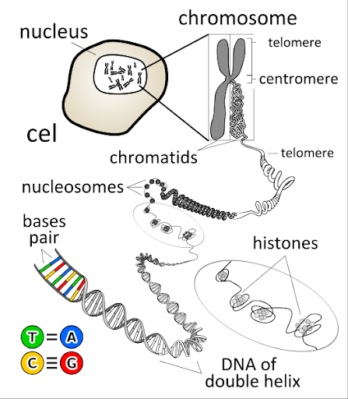
Rozmnožování na buněčné úrovni
dělením buněk (cytokineze)
předcházeno dělením jádra (karyokineze)
Během dělení dojde ke spiralizaci chromatinu → chromozomy
Počet a tvar chromozomů = druhově typický karyotyp
Somatické buňky – diploidní (2n)
Rozmnožovací buňky – haploidní (1n)
KARYOKINEZE
Mitóza – nepřímé dělení jádra
Meióza – redukční dělení jádra

Slide 19
Z čeho se skládá organismus?

Slide 20
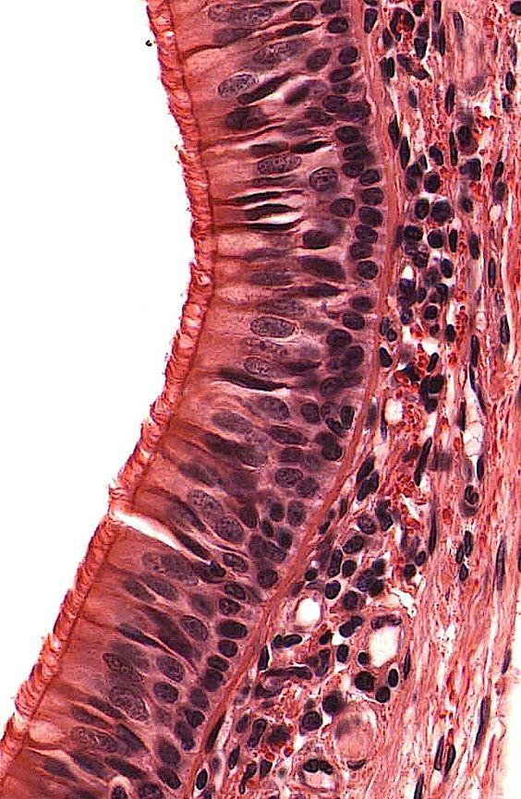
Tkáně
= soubory buněk stejného tvaru a funkce, jednotlivě nejsou schopny existence
Mezi buňkami:
Tkáňový mok – látková výměna mezi buňkami a tělními tekutinami
Mezibuněčná hmota – udává pevnost a pružnost tkáně, tvoří ji buňky
  Fibrilární – vláknitá – kolagen a elastin
  Amorfní – beztvará - proteoglykany

Slide 21
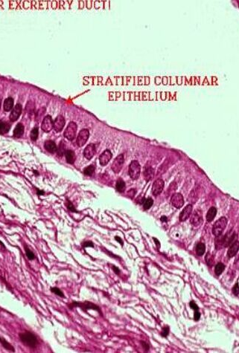
1. Epitelová tkáň
Povrch či výstelka orgánu
Buňky stejnocenné, spojené těsnými spoji, nasedající na bazální membránu
Dělení:
  Podle tvaru
  Podle počtu vrstev
  Podle funkce

Slide 22
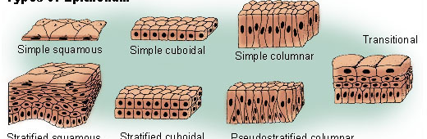
Podle tvaru a vrstev
Dlaždicovitý
Krychlový
Cylindrický
Jednovrstevný
Víceřadý
Vrstevnatý
Tranzitní

Slide 23
Podle funkce
Krycí – rohovatějící, nerohovatějící
Resorpční – typické mikroklky, hodně mitochondrií
Řasinkový – umožňuje zachycení a pohyb těles či celého organismu
Žlázový – sekrece exokrinní, endokrinní, velké hruškovité buňky
Smyslový epitel – specializace na příjem podnětů, primární a sekundární smyslové buňky
Zárodečný epitel – semenotvorné kanálky, povrch vaječníku

Slide 24
2. Pojivová tkáň
Mezodermální původ
Spojuje, izoluje, vyplňuje, poskytuje oporu, uskladňuje, chrání
Pojiva
Oporná
Vazivo
Chrupavka
Trofická
Krev
Kost
Míza
Hemolymfa
Hydrolymfa
Tkáňový mok

Slide 25
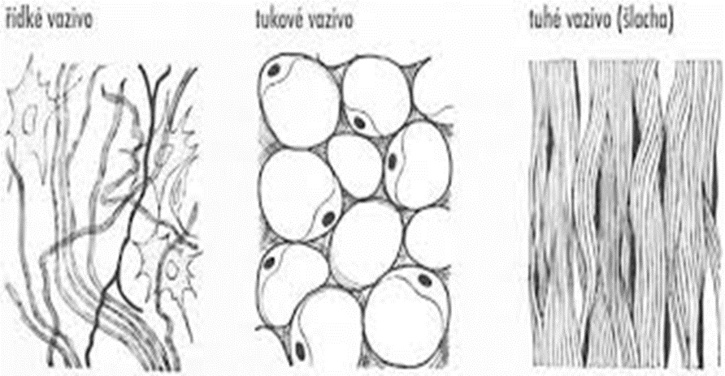
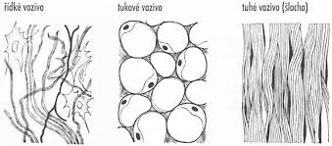
Vazivo
Obsahuje zejména fibrocyty a fibroblasty, makrofágy
Řídké – elastin, rosolovitá hmota, obaly orgánů
Tukové – mech. a tepelná izolace
Tuhé – vláknité a pevné, šlachy, vazy

Slide 26
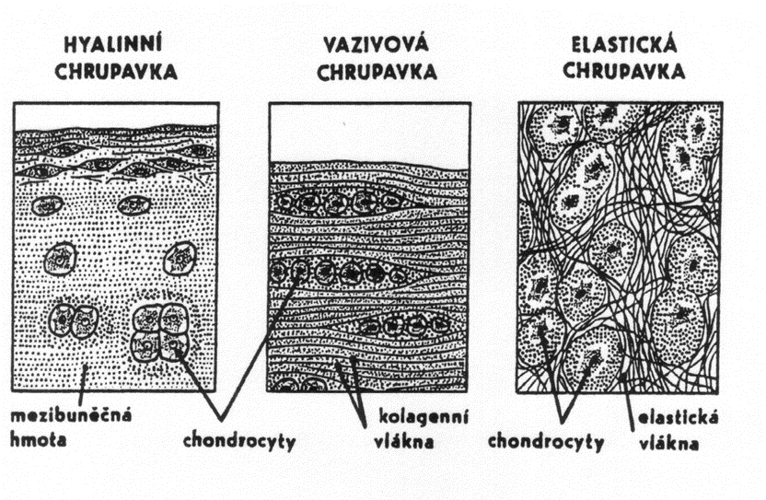
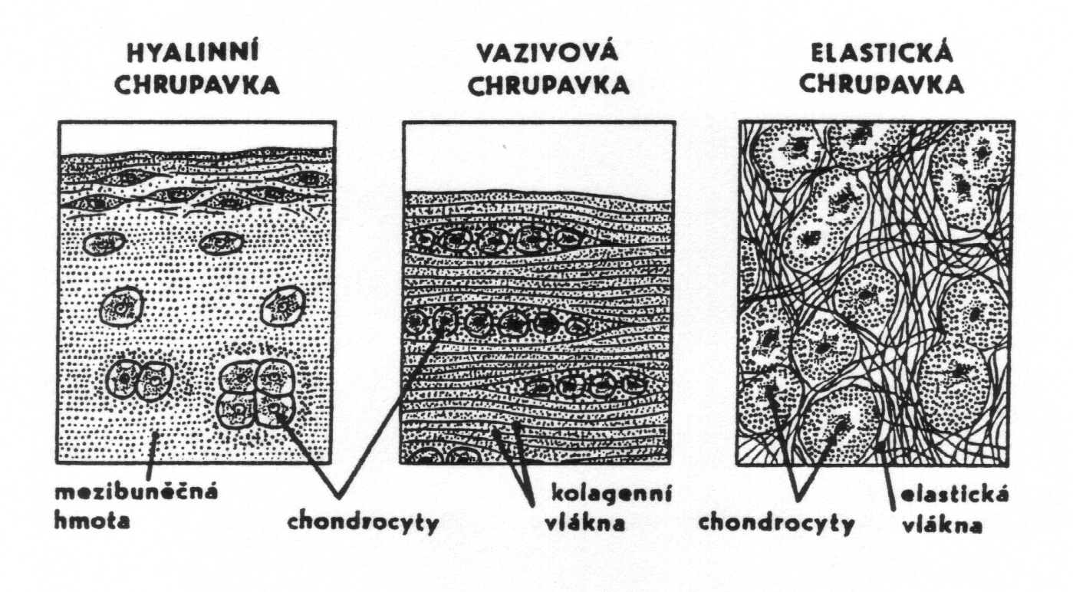
Chrupavka
Buňky chondrocyty – tvoří hodně mezibuněčné hmoty
Odolná na tlak
Hyalinní – kolagenní vlákna, průsvitná, např. povrchy kostí a kloubů
Elastická – kolagenní i elastická vlákna, nažloutlá, např. ucho
Vazivová – silná kolagenní vlákna, neprůsvitná, velmi odolná např. meziobratlové ploténky

Slide 27
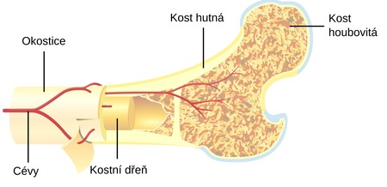
Kost
Pouze u obratlovců – vnitřní kostra
Ukládání anorganických látek → tvrdost
Kostní buňky – osteoblasty, osteocyty, osteoklasty
Houbovitá – v hlavici dlouhých a v celých krátkých kostech
Hutná – pevná a tvrdá, střední část dlouhých kostí

Slide 28
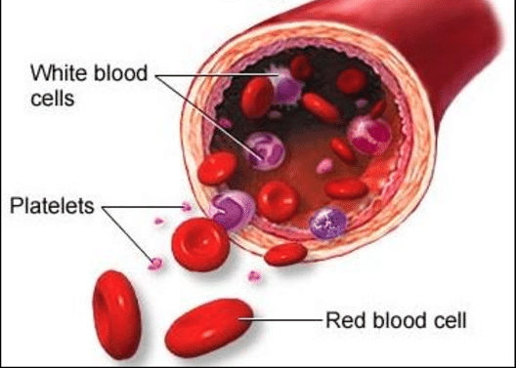
Krev
Rozvod živin a dýchacích plynů, udržení homeostázy
Krevní plazma – 90% vody, glukóza, bílkoviny, hormony, plyny
Červené krvinky – hemoglobin, počet a velikost druhové specifické
Bílé krvinky – imunitní systém
  Granulocyty, agranulocyty
Krevní destičky

Slide 29
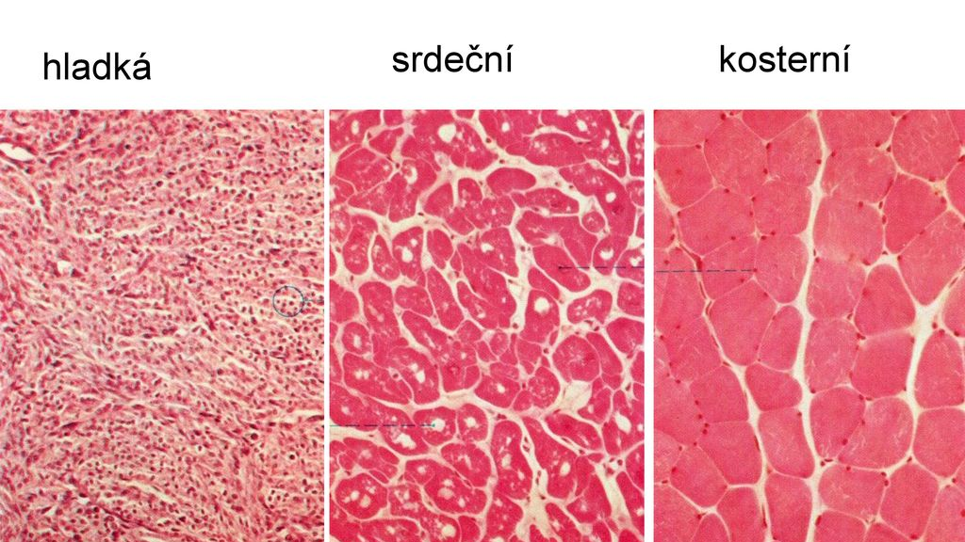
3. Svalová tkáň
Převážně mezoderm
Svalové buňky myocyty
Stažitelná vlákna – myofibrily

Slide 30
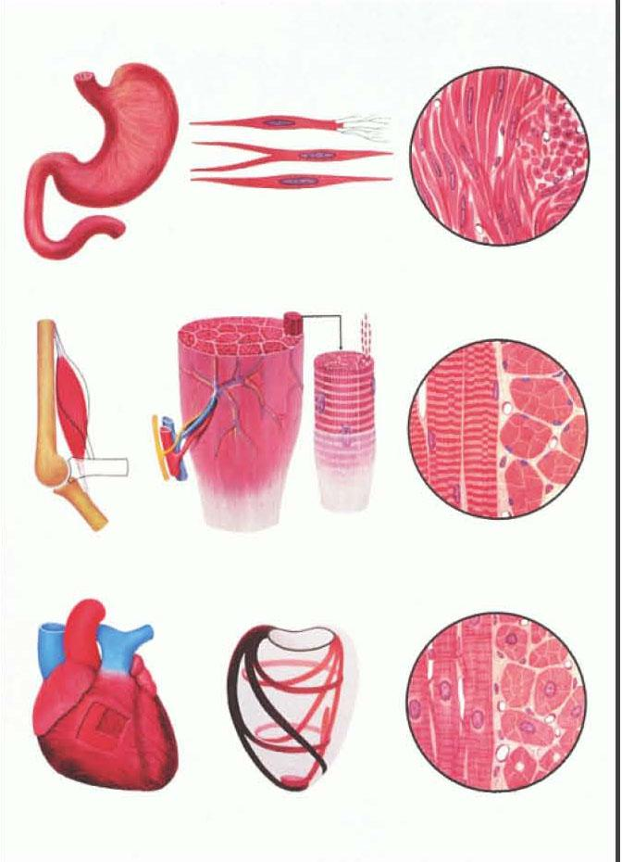
Svalová tkáň
Hladká
  Útrobní i pohybové svaly
  Jednojaderné, vřetenovité myocyty
Příčně pruhovaná
  Mnohojaderná svalová vlákna → snopce → sval
  U obratlovců kosterní svalovina
Srdeční
  Jednojaderné úseky s interkalárními disky
  Pravidelné stahy
  Srdce obratlovců

Slide 31
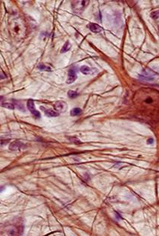
4. Nervová tkáň
Ektodermální původ
Buňky nervové (neurony) + gliové buňky
Přenos a vedení vzruchu
Šedá hmota – těla neuronů
Bílá hmota – nervová vlákna
Spojení zajišťuje synapse

Slide 32
Z čeho se skládá organismus?

Slide 33
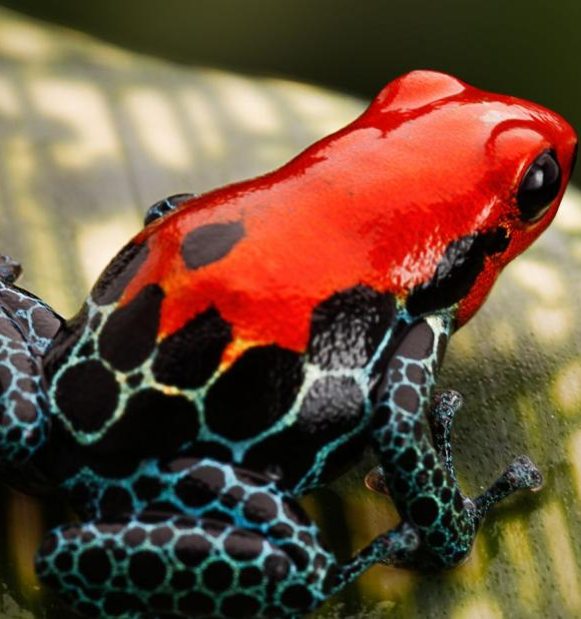
Tělní pokryv (integument)
  Ochrana
  Látková výměna
  Udržování teploty
  Smyslové orgány
Jednovrstevná pokožka s pevnou kutikulou – bezobratlí
  Členovci – chitin – vnější kostra
  Parazité – mimořádně silná a odolná kutikula
  Měkkýši – vylučování trojvrstvé schránky
Vícevrstevná pokožka + škára + podkožní vazivo – obratlovci
  Ektodermálního původu
  Pigmenty
  Kožní deriváty

Slide 34
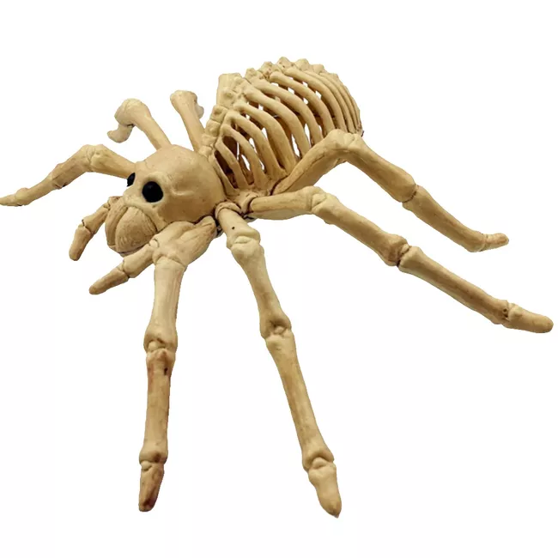
Opora těla
Zajišťuje pohyb a tvar
Exoskelet – bezobratlí
  Zevnitř se upíná svalová soustava
  U nejprimitivnějších redukce na sponginová vlákna, anorganické jehlice, schránky, chrupavky
Endoskelet – obratlovci
  Struna hřbetní → Kostra
    Chrupavčitá (kruhoústí, paryby)
    Kostěná (ryby a výš)
      Osifikace - kostnatění

Slide 35
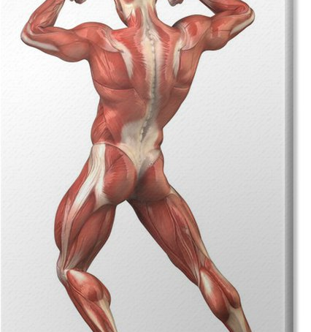
Svalstvo
Zajišťuje pohyb – prostorový i útrobní
Myofibrily – svalová vlákna (žahavci)
Podkožní svalový vak (ploštěnci)
Podélná, okružní, příčně pruhovaná (bezobratlí)
Příčně pruhovaná + hladká + srdeční (obratlovci)
  Paryby, ryby – myomery
  Suchozemští obratlovci – svaly se upínají na vnitřní kostru
  Savci – plochý dýchací sval - bránice

Slide 36
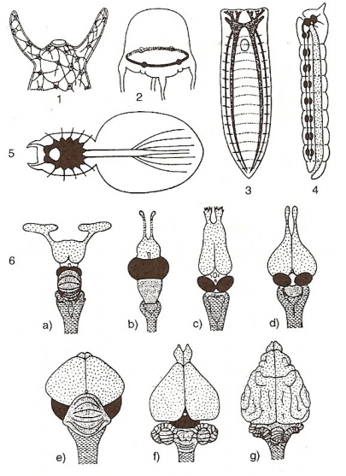
Nervová soustava
Informační kanál – zajištění součinnosti organismu
Difuzní (žahavci) – rozptýlené buňky po celém těle
Provazcovitá (ploštěnky) – nervové buňky tvoří provazce
Žebříčkovitá (většina bezobratlých)
  Dva podélné nervové pruhy (konektivy) spojené příčnými (komisury)
Ganglia (měkkýši) – koncentrace nervových buněk do zauzlin
Trubicovitá (obratlovci)
  Centrální (mozek a mícha) X periferní (somatické a vegetativní nervstvo)
  Různý stupeň dokonalosti částí mozku: prodloužená mícha, mozeček, střední mozek, mezimozek, koncový mozek

Slide 37
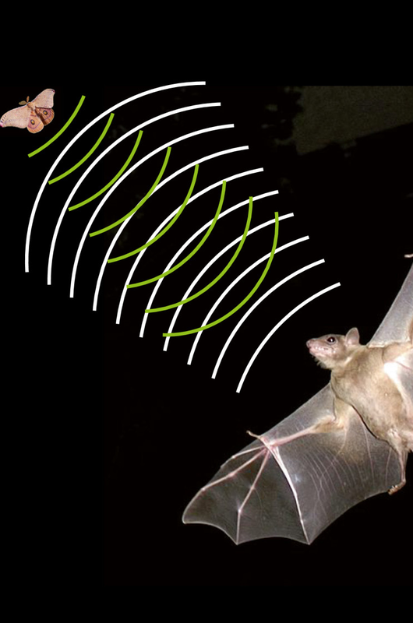
Smyslové orgány
Exteroreceptory x interoreceptory
Chemoreceptory - čich, chuť
Termoreceptory – infrareceptory, tepelná čidla
Fotoreceptory – optická orientace
  Rozptýleny v pokožce (žahavci)
  Světločivné skvrny (prvoci)
  Různě složité oči – miskovité, pohárovité, komorové, složené
Mechanoreceptory
  Hmatové brvy a čidla – tah a tlak
  Proudový orgán – vnímání proudů vody
  Sluch – vnímání mechanického vlnění vzduchu
  Georeceptory – vnímání polohy těla
  Zvukotvorné orgány – stridulační orgány hmyzu, ultrazvukové vlny (echolokace)

Slide 38
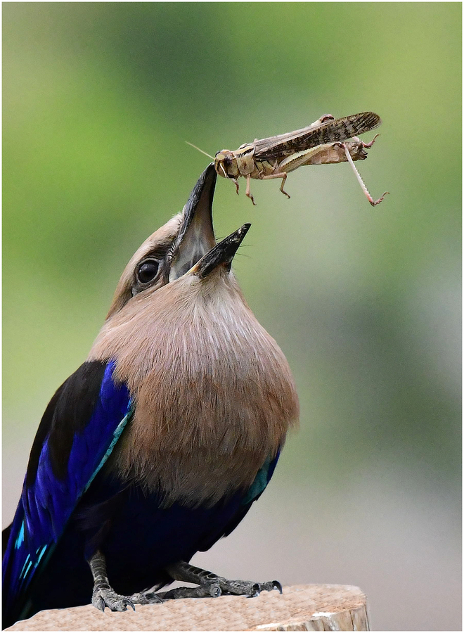
Trávicí soustava
Příjem potravy, její zpracování a vstřebávání
Nitrobuněčně (prvoci, houbovci)
Osmoticky (prvoci, tasemnice)
Láčka (žahavci)
Gastrovaskulární systém (ploštěnky)
Extraintestinální trávení (pavouci)
Ambulakrární systém (ostnokožci)
Trávicí soustava z ektodermu (bezobratlí)
Trávicí soustava převážně z entodermu (obratlovci)
Ústa, hltan, jícen, střevo, konečník
Přídavky: vole, žaludek, játra, slinivka

Slide 39
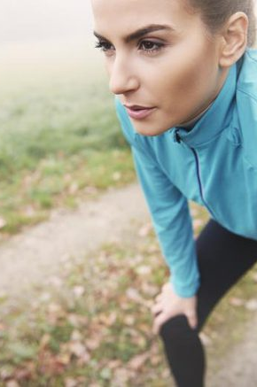
Dýchání
Zajištění výměny plynů – oxidace přijatých živin
Celým povrchem těla (žahavci, ploštěnky, drobní členovci)
Žábry (korýši, ryby) – mohou být vnitřní nebo vnější
Plicní vaky (plži, pavouci, štíři)
Vzdušnice (hmyz) – soustava kanálků plných vzduchu
Ambulakrální soustava (ostnokožci) – soustava chodeb plná vody
Kožní dýchání – jen doplňková funkce
Plíce (suchozemští obratlovci) – různý stupeň členění
  Trubicovité plíce ptáků - relativně malé, vzduch jimi prochází do vaků

Slide 40

Cévní soustava
Rozvod živin po těle
Houbovci, žahavci, ploštěnci – prostá difuze
Bezobratlí
  Uzavřená (žížala) – rozvádí pouze krev
  Otevřená (hlemýžď) – rozvádí hemolymfu
Obratlovci – uzavřená
Srdce
  Arteriózní (měkkýši) – 1 oběh
  Venózní (ryby) – 1 oběh
  Arteriovenózní (plazi, ptáci, savci)
    2 oběhy – velký tělní a malý plicní

Slide 41
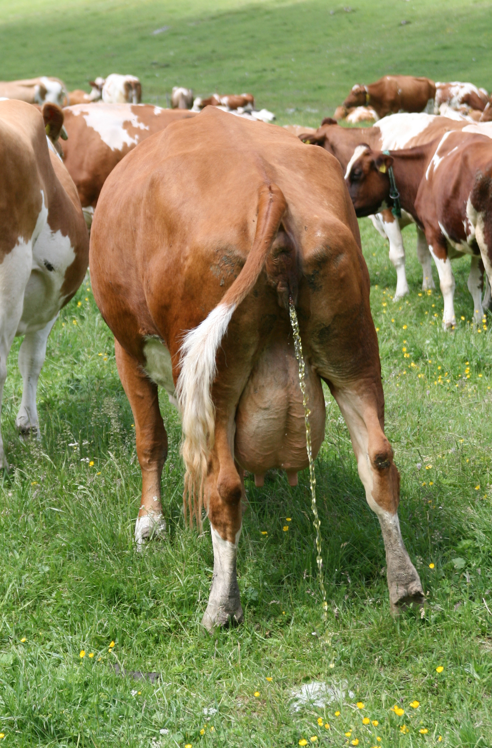
Vylučování
Odstranění odpadních látek a osmoregulační funkce
Odstranění dusíku
  Přímo – v podobě amoniaku (ryby)
  Kyselina močová (ptáci)
  Močovina (savci)
Houbovci a žahavci – pokožkou do prostředí
Bezobratlí
  Protonefridie – plaménkové buňky + vývodné kanálky
  Metanefridie – obrvené nálevky s vývodnými kanálky
  Malpighické trubice – trubicovité nasávací žlázky ústící do střeva
Obratlovci – ledviny, plíce, potní žlázy
  Pronefros – kruhoústí a larvy obojživelníků
  Mezonefros – jednoduché nefrony – paryby, ryby, obojživelníci
  Metanefros – nefrony v pouzdře = ledvině - plazi, ptáci, savci

Slide 42
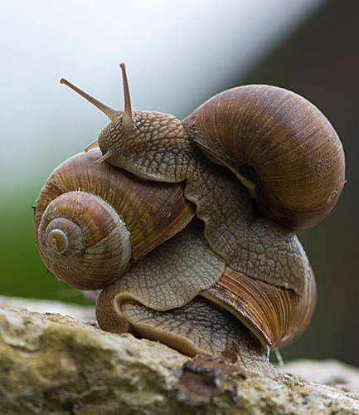
Rozmnožování
Zachování druhu
Pohlavní X nepohlavní
Hermafrodité x gonochoristé
Vývoj přímý X nepřímý
Varlata a vaječníky - primární
Vejcovody, děloha, chámovody – sekundární
Terciární – všechna ostatní zařízení napomáhající k aktu rozmnožování

Slide 43

Rozmnožování
Nepohlavní (asexuální) – 1 rodič
  Dělení (prvoci, ploštěnky, kroužkovci)
    Binární x mnohonásobný rozpad
  Pučení – dceřinný jedinec dorůstá
    Vnitřní (tasemnice)
    Vnější (koráli)
  Modifikace
  Strobilace medúz, epitokie tasemnic
  = z nepohlavních jedinců se odškrcují pohlavní
Zdroj: youtube.com

Slide 44
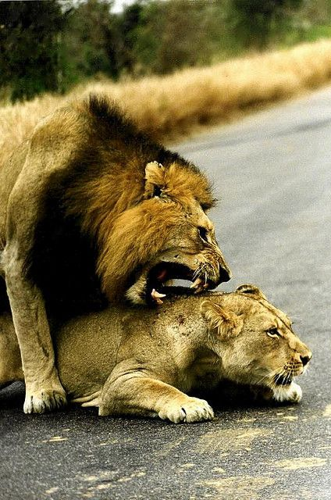
Rozmnožování
Pohlavní (sexuální) – 2 rodiče
  Kopulace - spojení pohlavních buněk = gamet → zygota
  Konjugace – výměna mikronukleí u nálevníků
  Spermie, vajíčka
  Oplození – vnější (ryby) x vnitřní - páření
  Sexuální dimorfismus
  Modifikace
  Apomixis – vývoj bez oplození (hlístice)
  Partenogeneze (bez účasti spermií)
  Heterogonie – střídání partenogeneze s kopulací
  Neotenie – rozmnožování juvenilních stádií
  Metageneze – střídání pohl. a nepohl. rozmnožování

Slide 45
Charakteristika živočichů
Heterotrofní
Eukaryotický
Mnohobuněčný
Nejméně dvě vrstvy buněk ve vývoji
Diferenciace buněk
Strukturalizace tkání z buněk dle funkce
Strukturalizace orgánů z tkání ke kooperaci buněk ke specializovaným funkcím orgánu

Slide 46
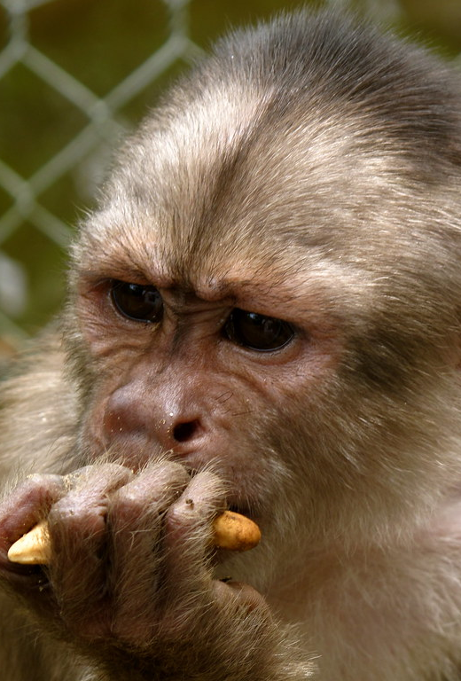
Závěrem…
Význam živočichů?
Proč je studovat a k čemu jsou dobří?
Proč zachovat jejich rozmanitost?

